Slide 1
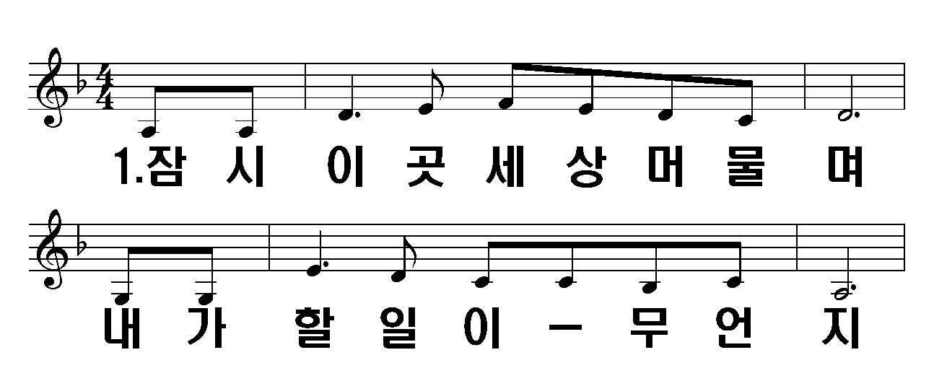
1/12 : 1-1

Slide 2
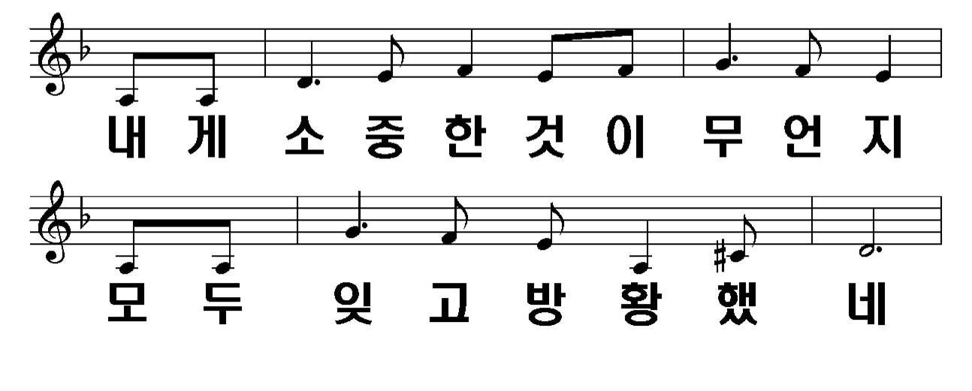
2/12 : 1-2

Slide 3
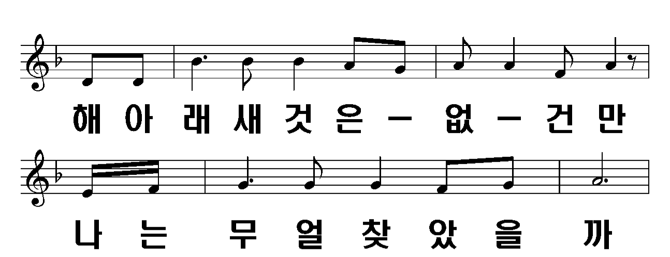
3/12 : 1-3

Slide 4
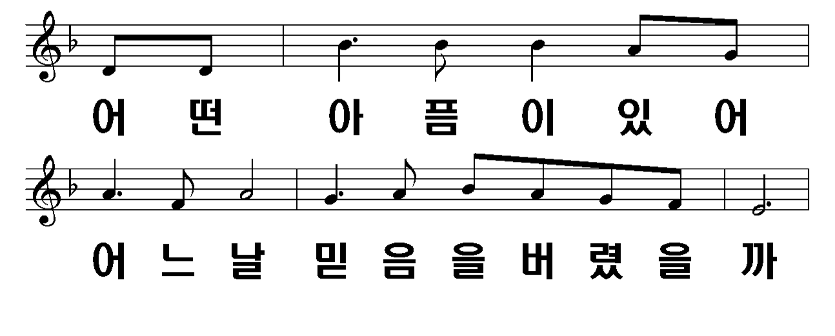
4/12 : 1-4

Slide 5
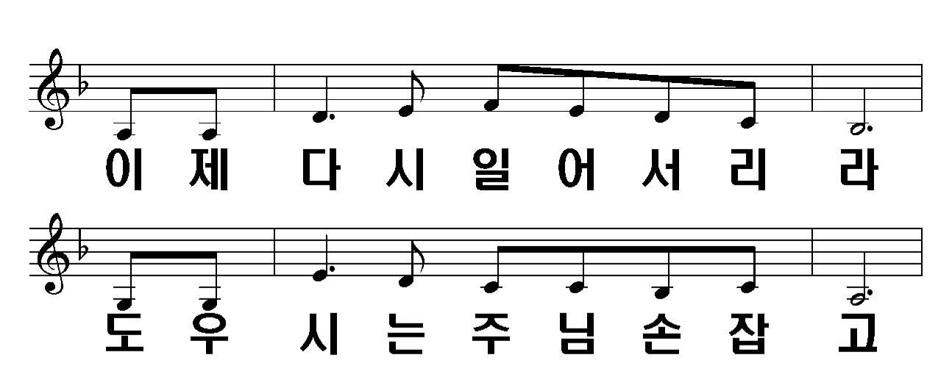
5/12 : 1-5

Slide 6
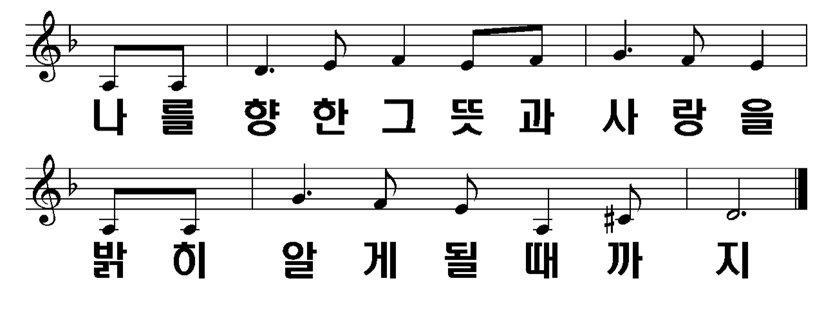
6/12 : 1-6

Slide 7
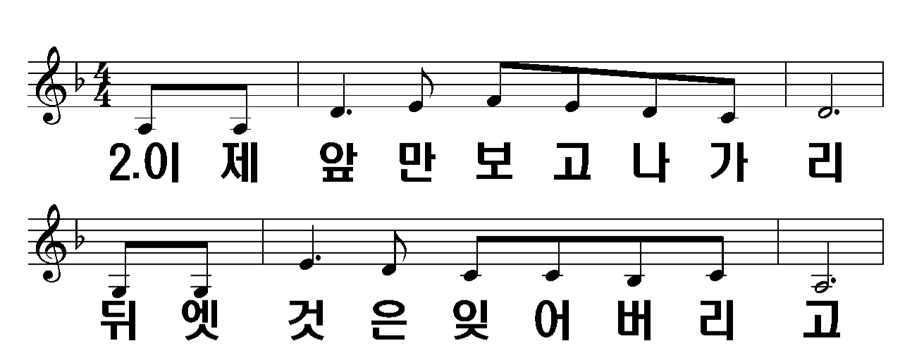
7/12 : 2-1

Slide 8
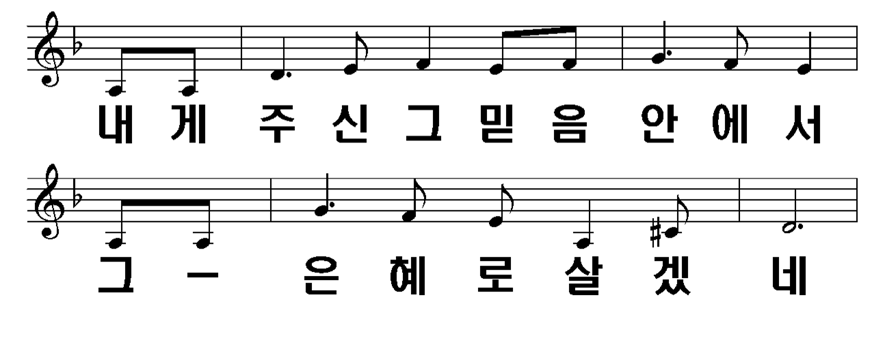
8/12 : 2-2

Slide 9
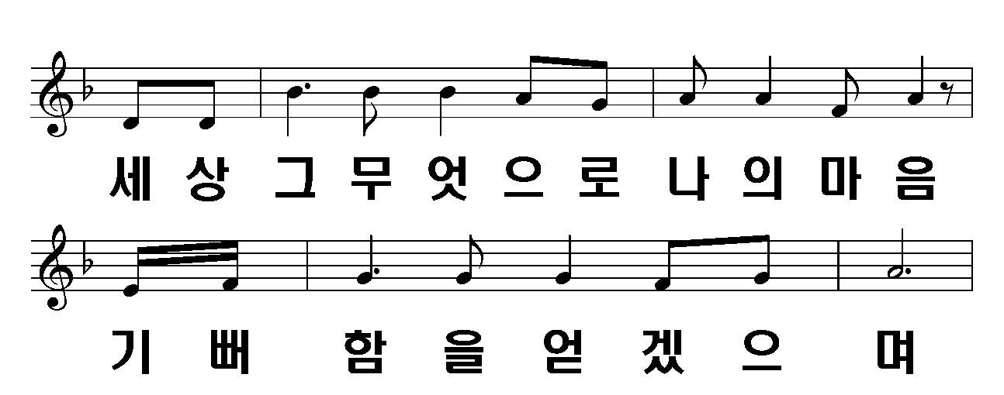
9/12 : 2-3

Slide 10
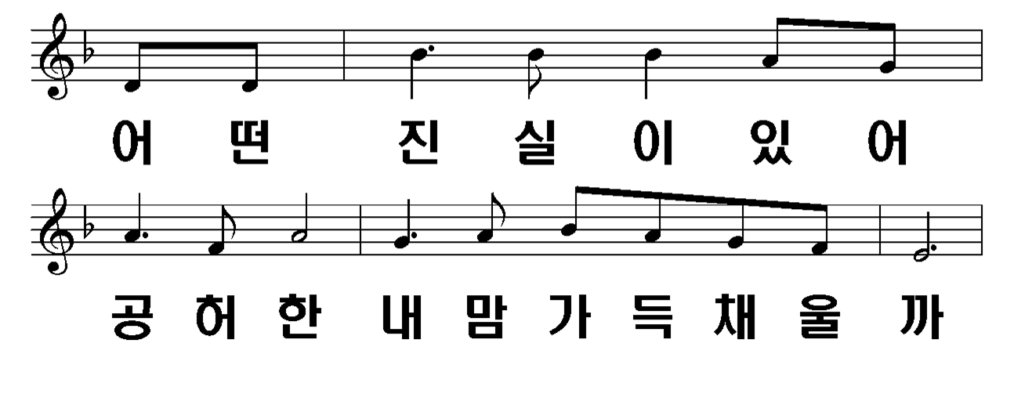
10/12 : 2-4

Slide 11
11/12 : 2-5

Slide 12
12/12 : 2-6

